Slide 1
CURSO DE ARDUINO
ORIENTADO A LA ADQUISICIÓN DE DATOS
Clase 2: Tipos de Datos y Operaciones Aritméticas

Slide 2
f
Espacio de Programa: Donde el Programa de Arduino se guarda
Memoria Flash
SRAM
EEPROM
Donde el Programa de Arduino crea y manipula variables. Es volátil
Es un espacio de memoria donde el programador puede guardar información por mucho tiempo.

Slide 3
Memoria
  El chip ATmega328 de Arduino Uno
  Flash 32k bytes ( 0,5 k es un usado por el bootloader)
  SRAM 2k bytes
  EEPROM 1k byte
  El chip ATmega2560 de Arduino Mega2560
  Flash 256k bytes (of which 8k is used for the bootloader)
  SRAM 8k bytes
  EEPROM 4k byte

Slide 4
Advertencia
Si se utiliza mas SRAM de la disponible el programa se cargará correctamente pero no funcionará o funcionará de forma errónea.
En el bloque 9 se retomará este asunto

Slide 5
Tipos de Datos (I)
Tipos de Datos | Rango, Valores Admitidos | Memoria Ocupada
bool | true,false | 1 byte
byte | Enteros sin signo: 0 al 255 | 1 byte
int | Entero con signo: -32,768 al 32,767 | 2 bytes
unsigned int | Entero sin signo: 0 a 65,535 | 2 bytes
long | Entero con signo -2,147,483,648 a 2,147,483,647 | 4 bytes
unsigned long | Entero sin signo 0 to 4,294,967,295 | 4 byte

Slide 6
Tipos de Datos (II)
Tipos de Datos | Rango, Valores Admitidos | Memoria Ocupada
float | -3.4028235E+38 a 3.4028235E+38 | 4 bytes
char | Caracteres ejemplo “A” | 1 byte
string() | Clase para cadenas de carácteres | ---

Slide 7
Explorando la Ayuda
Visite la referencia de Arduino en:
https://www.arduino.cc/reference/en/
1) Explore la ayuda de bool y boolean
2) Indique la diferencia entre ambos
tipos de datos

Slide 8
Programa 2.1
void setup ()
{
Serial.begin(9600) ;
}
void loop ()
{
int a = 5;
int b = 7;
int suma;
suma = a + b;
Serial.print(" a + b = ");
Serial.println(suma);
delay(10000)
}
Actividad
Copiar y compilar
el programa
Cargarlo en la
placa ARDUINO
UNO
Añadir Comentarios
Comentarlo

Slide 9
Programa 2.2
Modifique el programa 2.1 para sumar
dos números con coma: 7,85 y 9,14
Tips: Recuerde cambiar el tipo de datos
de las variables a,b y suma

Slide 10
Operadores Aritméticos
% (Resto)
* (Multiplicar)
+ (Sumar)
- (Restar)
/ (Dividir)
= (Asignar)

Slide 11
P2.3: Programa de Geometría
R=5cm
Desarrolle un pequeño programa que calcule y muestre:
a) el área del circulo, b) el área del rectángulo
c) y la diferencia entre el área del círculo y el rectángulo

Slide 12
Operadores de Comparación
!= (distinto de)
< (menor que)
<= (menor o igual que)
== (igual que)
> (mayor que)
>= (mayor o igual que)

Slide 13
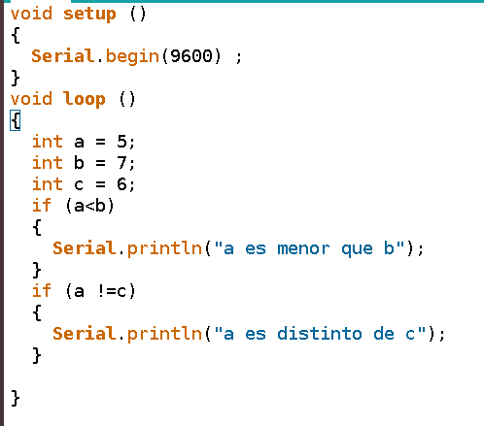
P2.4 Ejemplo de if
Copiar y compilar el programa.
Comentar el programa
Agregar una comparacion para indicar :
  si a es igual a b
  si a es menor que b

Slide 14
Operadores Lógicos
! (No)
&& (Y)
|| (O)

Slide 15
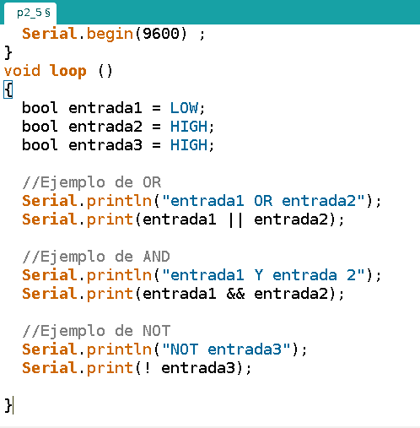
P2.5 Operadores Lógicos
! (No)
&& (Y)
|| (O)

Slide 16
Programa 2.6
Modificar el programa 2.3 para
que indique por puerto serie:
1) Cuál de las áreas es la
más grande (círculo o rectángulo)
2) Indique las áreas: del círculo es
mayor a 3 cm2 Y la del rectángulo
es menor a 10 cm²

Slide 17
Fin de la Clase 2
Bibliografía:
Wikipedia: https://es.wikipedia.org/wiki/Arduino
Página Oficial de Arduino: https://www.arduino.cc/en/Tutorial/Memory
https://www.arduino.cc/reference/en/
Licencia Creative Commons
Esta obra está bajo una Licencia Creative Commons Atribución 4.0 Internacional.

